Slide 1
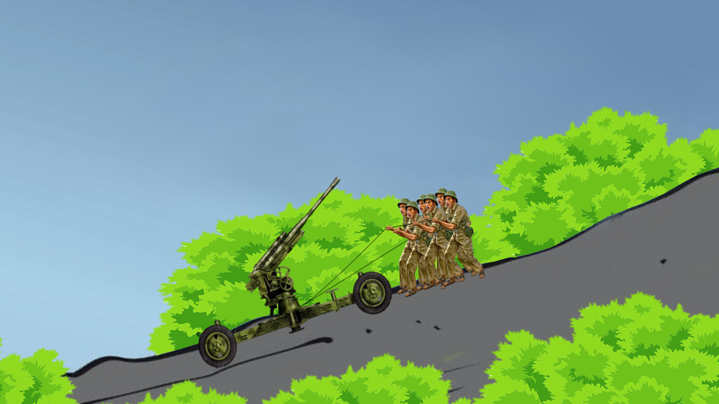
ĐIỆN BIÊN PHỦ
HÀNH TRÌNH KÉO PHÁO

Slide 2
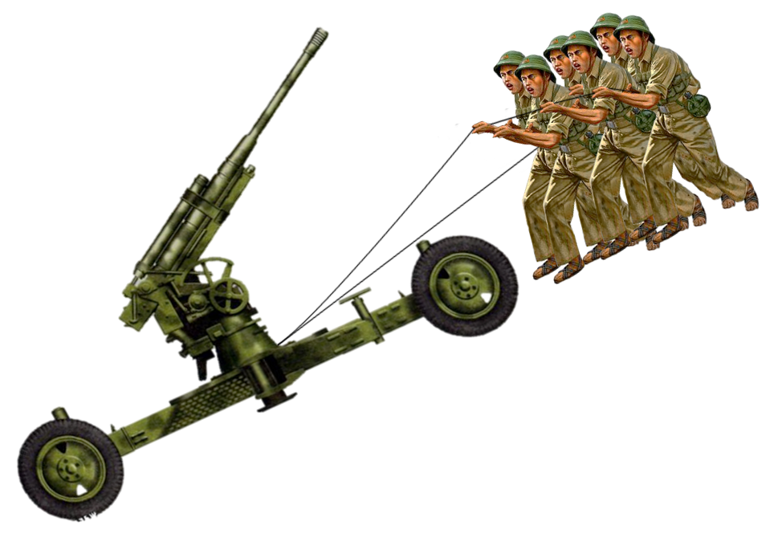
CHÚC MỪNG

Slide 3
Thầy cô điền câu hỏi ở đây
Thầy cô điền câu trả lời ở đây

Slide 4
Thầy cô điền câu hỏi ở đây
Thầy cô điền câu trả lời ở đây

Slide 5
Thầy cô điền câu hỏi ở đây
Thầy cô điền câu trả lời ở đây

Slide 6
Thầy cô điền câu hỏi ở đây
Thầy cô điền câu trả lời ở đây

Slide 7
Thầy cô điền câu hỏi ở đây
Thầy cô điền câu trả lời ở đây

